Slide 1
Σχεδιασμός System-on-Chip για επεξεργασία εικόνας και υλοποίηση με FPGA.
Συγγραφέας: Καλάργαρης Χαράλαμπος
Υπεύθυνος – Καθηγητής: Θεμιστοκλής Χανιωτάκης
Βοηθός: Κώστας Αδαός

Slide 2
Στόχος
Εγκατάσταση κατάλληλων εργαλείων στο εργαστήριο Μικροηλεκτρονικής για την προσομοίωση του επεξεργαστή ΟR1200.
Δημιουργία βάσης ενός SoC για την επεξεργασία εικόνας

Slide 3
Συνδρομή στην Ακαδημαϊκή κοινότητα
Προς Φοιτητές – Καθηγητές:
Παρέχεται η δυνατότητα να χρησιμοποιούν ένα καινουργιό επεξεργαστή
Η αναφορά της διπλωματικής εργασίας αποτελεί εγχειρίδιο χρήσης του επεξεργαστή OR1200
Δημοσίευση στο διεθνές συμπόσιο της IEEE “Rapid System Prototyping” με τίτλο “A Flexible Platform for Developingand Evaluating System-on-Chip Architectures”.

Slide 4
Χαρακτηριστικά επεξεργαστή ΟR1200
 | Open Risc 1200
License | GNU LGPL
Platform | FPGA, ASIC
Distributed file format | Verilog
General
Architecture | 32-bit RISC
Byte Ordering | Big endian
Pipeline depth | 5
Register file
Organization | Flat

Slide 5
Χαρακτηριστικά επεξεργαστή ΟR1200
 | Open Risc 1200
ISA
Type | ORBIS32
Addressing modes | Immediate, displacement, pcrelative
Cache
Hierarchy | Harvard
Instruction cache size | 512 byte-8 Kbyte
Data cache size | 4-8 Kbyte
System Interface | Wishbone SoC rev. B32-bit
Memory
On-chip RAM | Configurable

Slide 6
Εγκατάσταση αλυσίδας προγραμμάτων – Part 1
Toolchain
Orksim – Παρέχεται μαζι απο το Opencores.org
OR 1200 Verilog
Εύρεση και τροποποίηση κώδικα verilog για τον Open Risc 1200.
Hardware
Simulaton
CAD - Προγραμμα που εχει το VLSI lab.
Εγκατάσταση crossbuild compiler για τον Open Risc 1200.
Software
Simulator

Slide 7
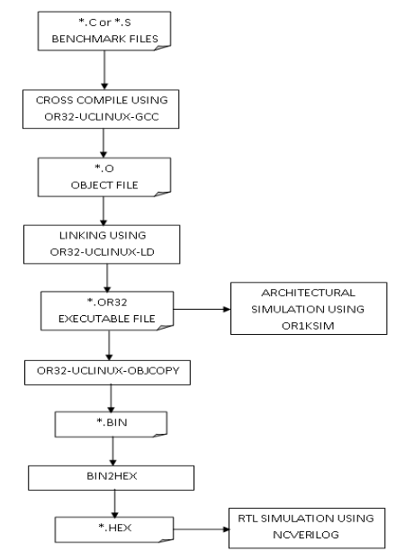
Εγκατάσταση αλυσίδας προγραμμάτων – Part 2

Slide 8
Εγκατάσταση αλυσίδας προγραμμάτων – Part 3
Προβλήματα κατα την εγκατάσταση.
Έπρεπε να διατηρηθεί η αρμονική λειτουργία των συστημάτων του εργαστηρίου Μικροηλεκτρονικής.
Τοποθέτηση των καινούργιων προγραμμάτων σε τέτοιο σημείο ώστε να είναι προσπελάσιμα από όλους του φοιτητές.
Τροποίηση του Makefile που ελέγχει την ροή της προσομοίωσης ώστε να να χρησιμοποιεί τον προσομοιωτή υλικόυ NcVerilog.

Slide 9
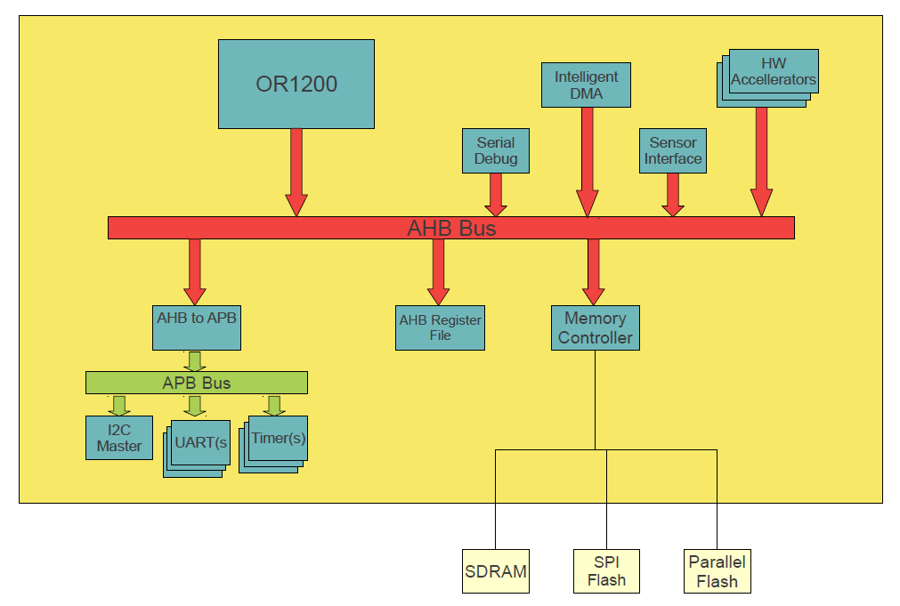
Δημιουργία SoC – Στόχος VLSI Lab

Slide 10
Δημιουργία SoC – Περιορισμοί
Η δημιουργία ενός ολοκληρωμένου συστήματος είναι μία πολύ χρονοβόρα διαδικασία που απαιτεί την συνεργασία πολλών ανθρώπων για να επιτευχθεί.

Slide 11
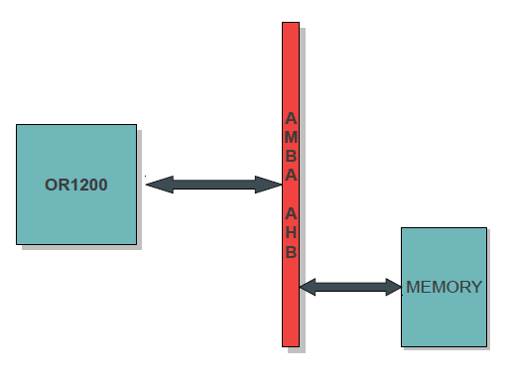
Δημιουργία SoC – Τελικός Στόχος

Slide 12
Δημιουργία SoC – Αιτιολόγηση Επιλογής
Ο βασικός κορμός ενός SoC είναι ο δίαυλος επικοινωνίας. Από την στιγμή που οι επιμέρους υπομονάδες σχεδιαστούν με τέτοιο τρόπο ώστε να ενσωματώνουν την λογίκη του διαύλου τότε τα λάθη που μπορούν να δημιουργηθούν οφείλονται μόνο στις επιμέρους υπομονάδες.

Slide 13
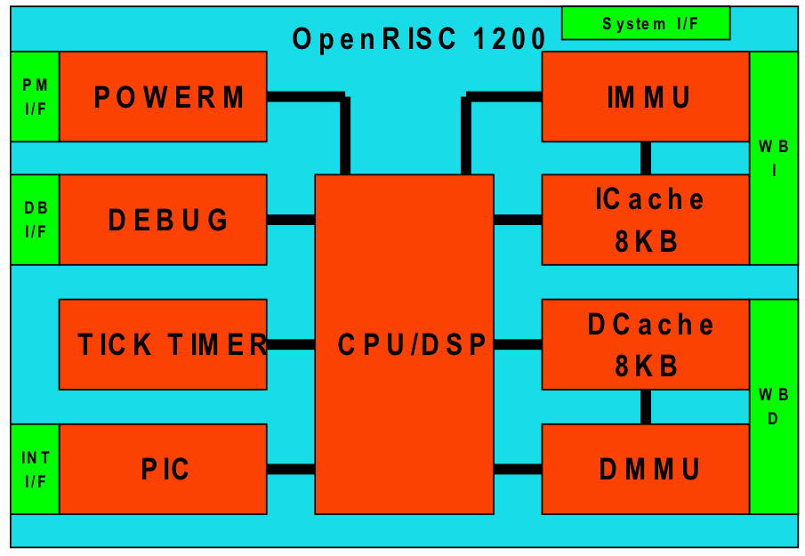
Δημιουργία SoC – Προβλήματα
Ο επεξεργαστής ΟR1200 είναι σχεδιασμένος να συνδεέται με τον δίαυλος επικοινωνίας Wishbone.
Το σύστημά μας χρησιμοποιεί τον δίαυλο επικοινωνίας AMBA ΑΗΒ.
Ο OR1200 παρέχει δύο interfaces για την σύνδεση του στο δίαυλο.

Slide 14
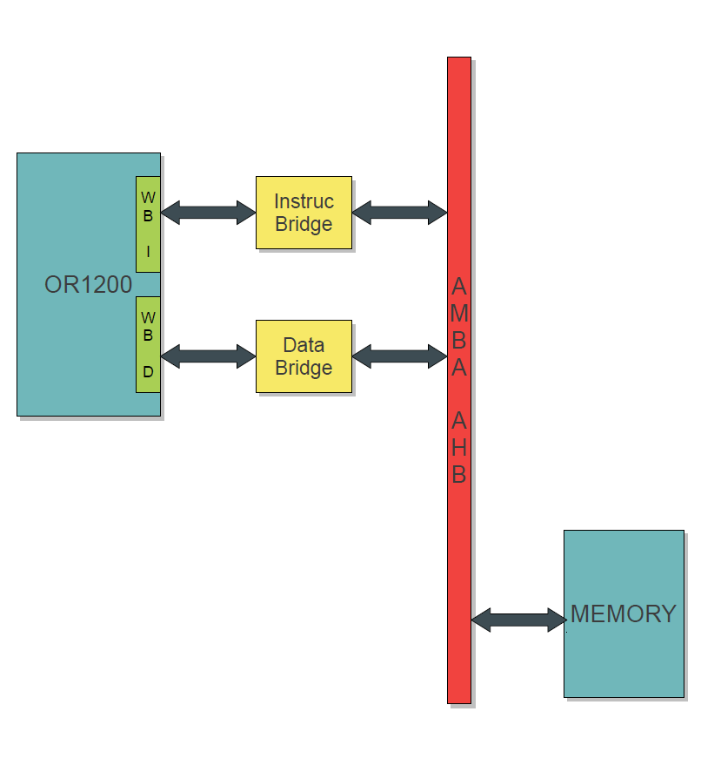
Δημιουργία SoC – Λύση

Slide 15
Δημιουργία Γέφυρας Επικοινωνίας – Part 1
Σαν βάση χρησιμοποιείθηκε μια υπάρχουσα υλοποίηση από την εταρεία TooMuch Semiconductor Solutions που παρέχεται ελεύθερα απο το Open Cores.
Προσθέτηκαν οι λογικές των παρακάτω σημάτων:
Hbusreq
Ηgrantx
Οι παραπάνω μονάδες σχεδιάστηκαν και περιγράφησαν σε γλώσσα Verilog

Slide 16
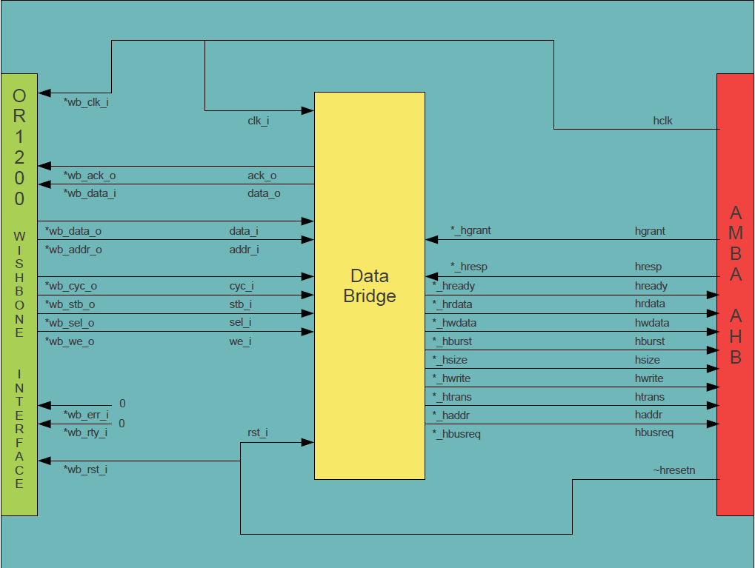
Δημιουργία Γέφυρας Επικοινωνίας – Part 2

Slide 17
Έλεγχος Συστήματος – Part 1
O επεξεργαστής OR1200 και οι γέφυρες επικοινωνίας δημιουργήθαν απο εμένα.
Ο δίαυλος επικοινωνίας AMBA ΑΗΒ και η μνήμη δημιουργήθαν απο τον κ.Αδαό.

Slide 18
Έλεγχος Συστήματος – Part 2
Το testbench που δημιουργήθηκε ακολουθεί την παρακάτω λογική:
Αρχίκα φορτώνει στην μνήμη ορισμένα δεδομένα σε τέτοιες διευθύνσεις που προσπελάυνει ο επεξεργαστής στην αρχικοποιησή του.
Ενεργοποιούμε τον επεξεργαστή.
Περιμένουμε να προσπελάσει ο επεξεργαστής τα δεδομένα που βάλαμε εμείς.

Slide 19
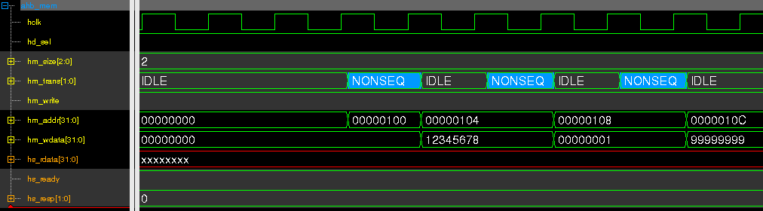
Κυματομορφές – Part 1

Slide 20
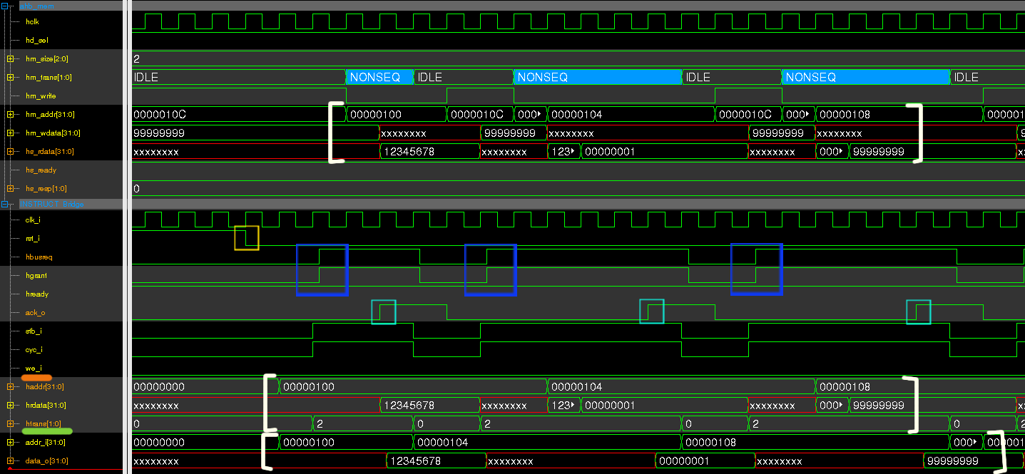
Κυματομορφές – Part 2

Slide 21
Συνοψίζοντας
Δημιουργήθηκε η βάση του Soc για επεξεργασία εικόνας στο εργαστήριο Μικροηλεκτρονικής.
Οι φοιτητές – καθηγητές έχουν την δυνατότητα τώρα να χρησιμοποιούν ένα καινουργιό επεξεργαστή χρησιμοποιώντας το εγχειρίδιο χρήσης που εμεις δημιουργήσαμε.
Δημοσίευση στο διεθνές συμπόσιο της IEEE “Rapid System Prototyping” με τίτλο “A Flexible Platform for Developing and Evaluating System-on-Chip Architectures”.

